Slide 1


Gebak Op het Werk
Gemaakt door:
Ian Wijma
Kevin Mensink
Ontwikkelt door:
Kevin Mensink
Jeffrey van der Klij
Ian Wijma
Datum: 2 – 12 – 2014

Slide 2
Gebak Op het Werk
Welkom Bij deze presentatie
Welkom
Wie zijn wij
Wat doen wij
Wat was de opdracht
Wat is de functie

Slide 3
Ons bedrijf
Gebruikte Programma's
Werkwijze
Gebruikte Servers
Wat heeft de klant nodig

Slide 4
Website gebruik
Inloggen / Registreren
Bestellen
Bakken
Bezorgen
Betalen

Slide 5
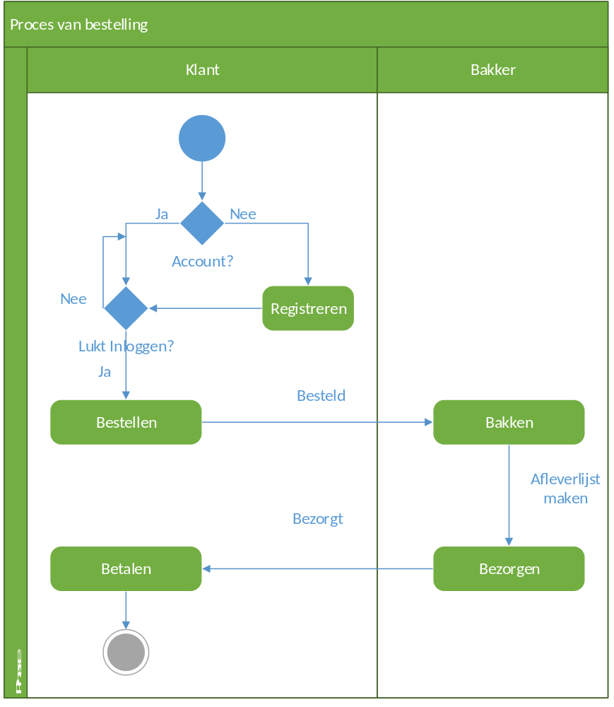

Slide 6
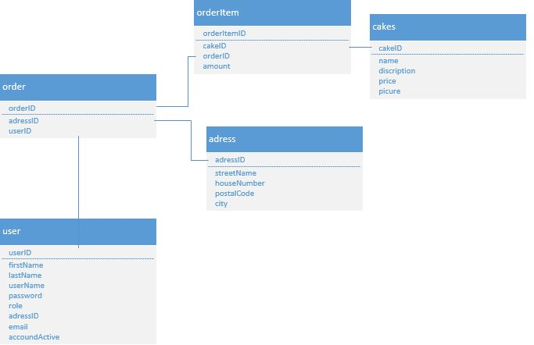
Klassen Diagram

Slide 7

Rollen
Op de website zijn er 3 rollen:
Gast
Klant
Bakker

Slide 8
Home
Hier komt iedereen terecht en kan naar specifieke delen nafigeren:
Je kan navigeren naar verschillende secties van de website
Je kan hier inloggen indien je nog niet bent ingelogt

Slide 9
Registreren
Hier moet de klant zijn gegevens invullen zoals adres, naam, e-mail.

Slide 10
Inloggen
Hier moet de klant inloggen doormiddel van een gebruikers naam en wachtwoord.
Als het inloggen mislukt krijgt de gebruiker een melding hiervan.

Slide 11
Profiel
Op deze pagina staat de gegeven van de klant
Denk hierbij aan bezorg adres, naam en e-mail
Hier kan de klant ook zijn wachtwoord veranderen en zijn bezorg adres.

Slide 12
Order lijst
Hier kan de klant alle taarten zien die de bakker aanbied.
Daar zie je een taart met een naam, Descriptie, prijs en een plaatje van de taart.

Slide 13
Bestellen
Hier ziet de klant zijn huidige bestelling
Hier kan de klant zijn bestelling afhandelen.

Slide 14
Bestellingen
Hier kan de bakker alle bestelling inzien ene beheren. Denk hierbij aan:
Individueele bestellingen
Hoeveelheid taarten van bepaalde soort
Bestelling afdrukken
Bestelling deactiveren

Slide 15
Klanten Beheren
Hier kan de bakker zijn klanten zien, en beheren.
Denk hierbij aan de klant op inactief/deactief zetten.

Slide 16
Vragen?
Zijn er nog vragen?
Zijn er nog vragen?

Slide 17
The End
Bedankt voor de aandacht!

